Slide 1
Одеський національний медичний університет кафедра фізіології
Вища нервова діяльність, її типові особливості та методи дослідження. Функціональні системи (П.К.Анохін). Природжені та набуті форми поведінки. Перша і друга сигнальні системи. Пам’ять, сон. Фізіологія адаптаційних процесів.

Slide 2
Організація поведінки в реальних умовах життя (ВНД - вища нервова діяльність)
Врожденні механізми (безумовні рефлексы, інстинкти).
Набуті механізми (імпритинг, умовні рефлекси).
Розсудливе мислення.

Slide 3
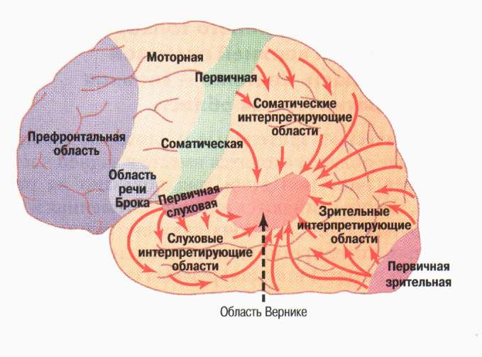
ВНД і мозок
Структурною основою ВНД є кора великих півкуль та прилеглі до неї підкіркові утворення.
Тут при організації схеми поведінкового акту формуються різної складності нейронні ланцюги.

Slide 4
Що означає термін «вища нервова діяльність»?
Всі функції, що виконуються нервовою системою, умовно можна підрозділити на дві частини: нижчу і вищу нервову діяльність.
Вища нервова діяльність (ВНД) забезпечує доцільну поведінку в мінливих умовах життя, що полягає в запам'ятовуванні, тобто здатності набувати індивідуальний життєвий досвід, забезпечує корисний пристосувальний результат.
Крім того, для поведінки людини характерне осмислення навколишньої дійсності, формування нових законів та їх використання для організації свого поводження, тобто творчість. Воно лежить в основі розумового мислення.

Slide 5
Поведінка
З точки зору фізіології під організацією поведінки необхідно розуміти ті фізіологічні механізми мозку, які спрямовані на задоволення біологічних та соціальних потреб.
Причому біологічні потреби є первинними, а всі інші вже нашаровуються на них. Біологічні потреби обумовлюються виникненням мотивації і визначають інстинктивну поведінку.
Але у людини інстинкти перебувають під потужним контролем свідомості.

Slide 6
Форми організації поведінки людини
З відомою часткою визначеності можна виділити такі основні форми організації поведінки.
Вроджені: 1) безумовні рефлекси,
2) інстинкти.
Придбані: 1) импритинг,
2) умовні рефлекси,
3) розумове (розумові) процеси.
У людини в результаті еволюції нервової системи та її функції з'явилося і досягло досить високого рівня розвитку - свідомість як вища форма організації поведінки. Саме воно визначає усвідомлення людини як особистості.
В основі кожного більш досконалого функціонально-го рівня ЦНС лежить подальший розвиток і вдосконалення деяких механізмів попередніх.

Slide 7
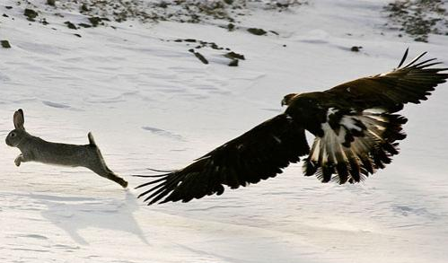
Інстинкти
Інстинкти - складний комплекс взаємопов'язаних рефлексів, що включає рухові і поведінкові реакції, властиві тварині даного виду (і людини теж), що виникають у відповідь на подразнення зовнішнього і внутрішнього середовища і протікають на тлі високої збудливості нервових центрів, що здійснюють ці акти.
Інстинкти визначають доцільну пристосувальну діяльність людини, обумовлена вродженими механізмами.
Будучи складними безумовними рефлексами, інстинкти мають ланцюговий характер, при якому кінець одного рефлексу є початком іншого.

Slide 8
Структурна основа інстинктів
У здійсненні інстинктів беруть участь багато відділів ЦНС, у тому числі ретикулярна формація, аминоспецифические системи мозку, лімбічна система, кора великих півкуль.
Можна виділити три основних групи інстинктів:
1) вітальні, що забезпечують фізичне виживання особини (питної, харчовий, оборонний тощо);
2) рольові (зоосоциальные, що включають статевий, батьківський, територіальний, ієрархічний);
3) саморозвитку (дослідницький, імітаційний, ігрової тощо).

Slide 9
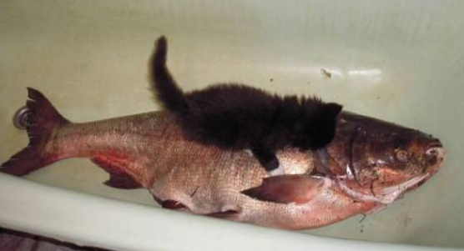
Фази інстинктів
Виділяють дві складові їх виникнення і прояв інстинкту.
У свою чергу прояв ланцюга рефлекторних актів, складових інстинкт, відбувається у дві фази:
1 – пошукова,
2 - завершальна.

Slide 10
Мотиваційне збудження
Виникнення пошукової фази обумовлено формуванням мотиваційного збудження в ЦНС.
Виконання рефлекторних актів, складових інстинкт, спрямований на задоволення відповідної потреби, яка виникає в результаті порушення внутрішнього гомеостазу або складного взаємодії організму з середовищем. Прикладом таких мотивацій є відчуття голоду, спраги, статевий потяг.
Інстинктивне поведінка спрямована на задоволення потреби шляхом ліквідації даного мотиваційного збудження.

Slide 11
Мотивація
Термін мотивація поведінки означає такий стан організму, коли виникає внутрішня потреба, що спонукає до дії, активного поведінки при відсутності видимих зовнішніх подразників.
Хоча мотивація не завжди викликає негайну реакцію, так як інстинктивне поведінка зазвичай "заблоковано" спеціальною системою "вроджених пускових механізмів", які забезпечують точне відповідність поведінкових актів біологічно адекватним умовам середовища. Як тільки організм виявляється в такій ситуації, пусковий механізм розпізнає її і після цього настає розгальмовування, зняття блокування з активацією нервових центрів.
У людини ці процеси знаходяться під контролем свідомості.

Slide 12
Центри мотиваційного збудження
Основні центри, контролюючі виникнення мотивів розташовані в гіпоталамусі і лімбічної системи (центри емоцій). Ці центри беруть участь в регуляції вегетативного статусу організму, а так само у виникненні емоцій. Формування вогнища збудження в цих центрах, як правило, зумовлене порушенням гомеостазу або гормональними перебудовами.
У цих відділах (особливо в гіпоталамусі) практично відсутій гематоенцефалічний бар'єр і вміст крові легко досягає нейронів, що призводить до впливу БАС на нейрони.

Slide 13
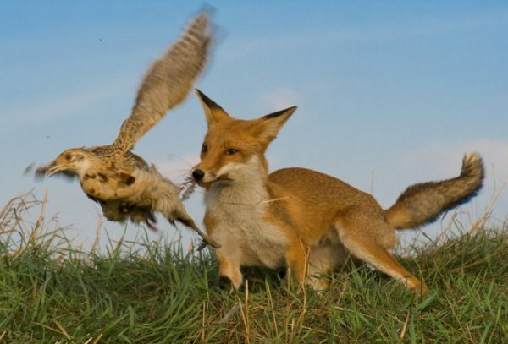
Індивідуальність інстинктів
Хоча інстинкти і є видовими, але у фазі їх прояви можна виявити і елемент індивідуальності поведінкових реакцій в пошуковій їх фазі.
Останнє зумовлено:
а) вродженими особливостями нервової системи,
б) навченістю, тобто досвідом, набутим у період попереднього життя.

Slide 14
Кінцева фаза інстинкту
Наприклад, при виникненні відчуття голоду починається активна пошукова фаза, прояв якої цілком і повністю залежить від конкретної навколишнього ситуації, придбаних протягом життя навичок.
Але коли жертва виявлена, то переслідування, напад і пожирання її строго регламентовано вродженим комплексом рефлексів.
Це завершальна фаза інстинкту. У цей час у тварини притупляється навіть орієнтовний рефлекс, і воно може легко потрапити в засідку.

Slide 15
Набуті форми організації поведінки в реальних умовах життя
Імпринтинг.
Умовні рефлекси.

Slide 16
Відразу після народження у дитини починають формуватися нові набуті форми взаємодії нервових центрів, що забезпечують індивідуальні механізми організації поведінки.
При цьому основою їх формування є генетичні механізми розвитку нейронів і нервової системи, властивості нейронів і нервових центрів, а також вроджені форми поведінки - безумовні рефлекси та їх ланцюжка - інстинкти.
Нагадаємо, що у прояві початкової пошукової фаза інстинкту певну роль відіграє навченість, тобто вже тут формуються здобуваються протягом життя зв'язку. Цей принцип є основою для формування умовних рефлексів.

Slide 17
Імпринтинг – запам’ятовування
Імпринтинг (от англ. imprint – запам’ятовування, залишати слід).
Ця пасивна форма навчання виявляється без скільки-небудь активного впливу самого суб'єкта.
Імпринтинг наочно демонструють досліди на домашній птиці, коли, наприклад, качачі яйця висиджує курка. Проклюнулися каченята як матері сприймають будь-який рухомий об'єкт - курку, господиню або навіть спонукуваний за мотузочку ящик.

Slide 18
Прояв імпринтинга
Прояв імпринтингу, як найпростішої форми навчання, засноване на наступних закономірностях.
1. В період онтогенезу, особливо в ранній постнатальний період, розгортання генетичної програми розвитку нервової системи визначає появу критичних періодів розвитку деяких функцій. Для її повноцінного розвитку необхідно своєчасне зовнішню дію, який закріплюється у нервових зв'язках. Якщо такий період минув, а функція не розвинулася, то вона надалі повноцінної не сформується.
2. Незворотність процесу запечетлевания.
3. Запечетлевание виникає дуже швидко, часто з першого пред'явлення і не вимагає підкріплення.

Slide 19
Імпринтинг у людини
Такі ж критичні періоди є і в людини.
Так, якщо в перший місяць постнатального розвитку, мати не буде посміхатися над колискою своєї дитини, ласкаво з ним розмовляти, то в подальшому у даного індивідуума така форма зовнішнього прояву позитивних емоцій, як посмішка, якщо і буде використовуватися, то вона буде штучною, наслідувальною.
Критичний період характерний і для віку статевого дозрівання.

Slide 20
Умовний рефлекс
УР утворюється на базі безумовного рефлексу (БР). У силу цього він має ті компоненти свого прояву, що і безумовний. УР може бути простим або багатокомпонентним. Проявом його може бути скорочення скелетних м'язів, секреція ендо - або екзокринної залози, зміна стану судин і роботи серця або дихання. В організмі немає органу або системи, діяльність яких не могла б регулюватися умовними рефлексами.

Slide 21
Що таке умовний рефлекс?
Умовний рефлекс є завчасної пристосувальною реакцією, яка формується у кожного індивідуума під впливом умов життя і яка здійснюється вищими відділами ЦНС шляхом утворення тимчасових зв'язків, що дозволяє об'єднати перш байдужі явища з біологічно важливими подіями, про настання яких воно сигналізує.

Slide 22
Умовні рефлекси, що утворюються на базі безумовних, набули надзвичайно важливе біологічне значення, так як відіграють роль сигналу, заздалегідь попереджаючи організм про небезпеку або, готуючи систему внутрішніх органів до швидкої появи безумовного подразника.
Об'єднуючи раніше індиферентний подразник з біологічно важливою реакцією умовний рефлекс покращує пристосування організму до умов життя.
Чим більше і швидше формуються умовні рефлекси, тим краще життєвий потенціал тварини, тим вище цей вид тварин знаходиться на еволюційних сходах. І в цьому плані людина набагато перевершує всіх тварин планети Земля.

Slide 23
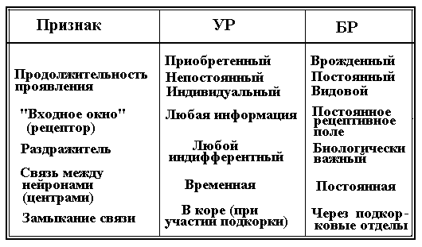
Основні відмінності умовних і безумовних рефлексів

Slide 24
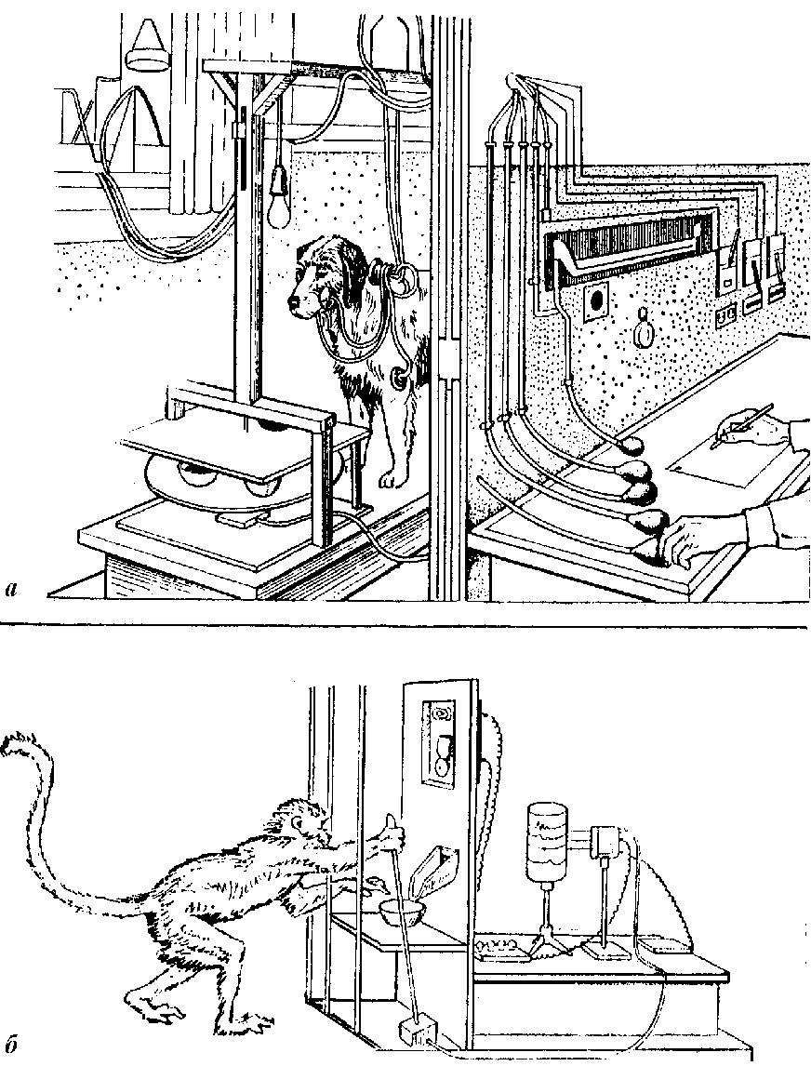
Класифікация УР
Умовним рефлексом I типу -коли абсолютно сторонній подразник (світло лампочки) при декількох поєднаннях з подачею їжі тварині запускає точно таку ж реакцію, як і сама їжа (виділення слини, шлункового соку тощо).
Умовні рефлекси II типу або інструментальні називаються такі, коли умовний подразник підключається самим тваринам як би зовсім випадково.
Рефлекс I типу по відношенню до самого тварині є пасивним, II типу - активним.

Slide 25
Рефлекси вищих порядків
Освічений (міцно закріплений) умовний рефлекс, у свою чергу, може бути основою формування нового умовного рефлексу. Такі рефлекси іменуються УР другого, третього і т. д. порядків.
У людини можна утворити УР 6-7 порядків, в той час як у собаки лише 2-3 порядків.
Такі рефлекси є основою формування абстрактного мислення.

Slide 26
Умови формування УР
Для утворення умовного рефлексу необхідно дотримуватися наступні основні умови:
1) сукупний вплив умовного і безумовного подразників;
2) сигнал (умовний подразник повинен трохи передувати появі безумовного подразника;
3) повторення поєднань для закріплення;
4) активний стан ЦНС;
5) центр безумовного рефлексу, на базі якого формується рефлекс, повинен бути в змозі мотиваційного збудження.

Slide 27
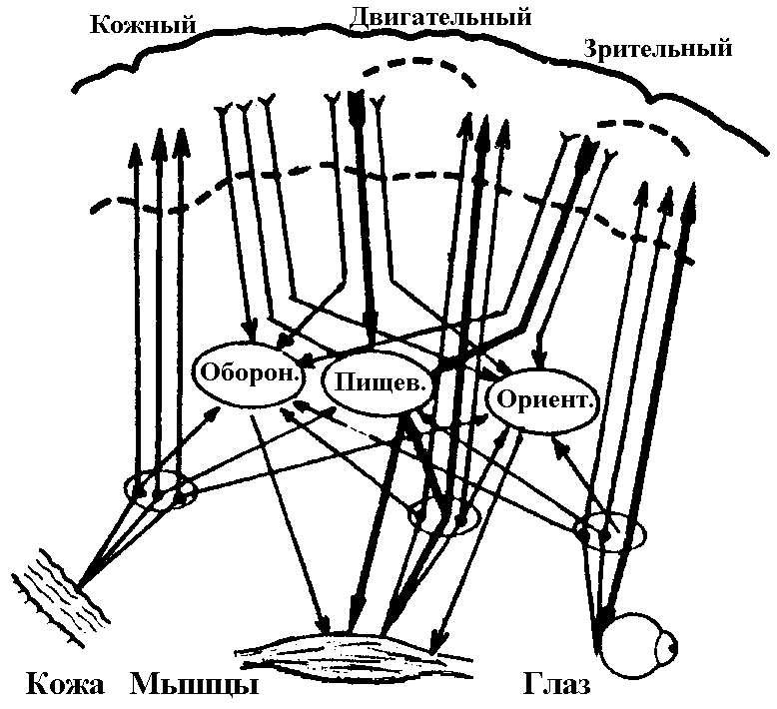
Взаимодія центрів при УР
Найважливішою особливістю УР є те, що він відбувається на базі вродженої рефлекторної дуги - безумовного рефлексу, тобто еферентна частина рефлекторної дуги, починаючи від нервового центру, є еферентної частиною безумовного рефлексу.
Принцип загального кінцевого шляху є основоположним принципом пояснення механізму "вбудовування" умовного подразника рефлекторну ланцюг нейронів, що становить безумовний рефлекс.

Slide 28
(продолжение)
Для такого вбудовування, тобто замикання нових нейронних ланцюгів при утворенні умовного рефлексу дія безумовного подразника і умовного сигналу повинні збігатися за часом. Це створює в ЦНС одночасне збудження двох (як мінімум) сенсорних системах, що сприймають умовний і безумовний подразник.
При дії стороннього подразника виникає орієнтовний рефлекс - це своєрідна різновид інстинкту, що складається з ланцюга простих рефлексів. Це безумовна реакція, що виражається у формуванні цілісної реакції організму шляхом взаємодії багатьох центрів ЦНС.

Slide 29
Тимчасовий зв’язок-основа пам’яті
Замикання тимчасового зв'язку при формуванні умовних рефлексів відбувається за участю кіркових відділів сенсорних систем, що беруть участь в обробці відповідної сигналізації. Однак ця взаємодія відбувається за обов'язкової участі та підкіркових структур мозку, що забезпечують обробку сенсорної інформації корою мозку.
Просторово-часові зміни, що виникають в системах мозку беруть участь в обробці паралельно інформації, що надходить, і забезпечують формування нового взаємодії нейронів - тимчасовий зв'язок (різновид пам'яті!).

Slide 30
Фази формування тимчасового зв’язку
В період формування умовного рефлексу можна виділити дві стадії: генералізації і спеціалізації. Спочатку орієнтовна реакція, яка виникає при появі безумовного подразника, мобілізуючи структури ЦНС на встановлення нових зв'язків, призводить до того, що рефлекторний відповідь може виявлятися при дії не тільки конкретного умовного подразника, але і близьких до нього.
Потім поступово по мірі закріплення зв'язку вогнища почнуть переходити на сонастроений (однотипний) ритм імпульсної активності. Таким чином, сонастроенность нервових центрів (однакова ритмічна активність) свідчить про закріплення зв'язку між ними.

Slide 31
Властивості нервових центрів, що забезпечують формування тимчасового зв’язку
Найбільш важливими з них є здатність іррадіації збудження і домінанти.
Домінантний осередок "притягує" до себе збудження інших відділів ЦНС. Для цього необхідно, щоб збудження у вказаних відділах виникло одночасно або близько за часом.
Домінантним повинен бути центр безумовного рефлексу. У свою чергу властивість домінантності в ньому виникає у зв'язку з мотиваційним збудженням (наприклад, у ситого тваринного виробити харчовий рефлекс неможливо). При багаторазовому повторенні іррадіація збудження сприяє створенню "уторованого шляху" між збудженими відділами ЦНС.

Slide 32
Гальмування умовних рефлексів
При взаємодії нейронів у період утворення УР научіння забезпечується взаємовідношенням механізмів збудження і гальмування. Ці ж процеси взаємодіють в період прояву вже сформувався умовного рефлексу. Так, при дії стороннього подразника УР може не проявитися, тобто гальмується. При цьому гальмування викликають або біологічно більш значущі для організму сторонні подразники (наприклад, при утворенні харчового рефлексу больовий стимул), або надзвичайно сильний сторонній подразник (спалах світла).

Slide 33
Зовнішнє гальмування умовного рефлексу
Зовнішнє (по відношенню до тимчасової зв'язку нейронів) гальмування обумовлено здатністю нервових центрів при порушенні активувати не тільки збуджують, але і гальмівні нейрони. Їх дією і "вимикається" умовний рефлекс. Основою багатьох його різновидів є орієнтовна реакція на сильний сторонній подразник.

Slide 34
Внутрішнє гальмування
У процесі освіти УР можна з допомогою відповідного стимулу виробити і активне гальмування рефлекторного відповіді, тобто активно викликане відсутність рефлексу.
Так, наприклад, якщо до дії умовного сигналу - світла лампочки додати звук дзвінка і не підкріплювати їх комбінацію їжею, то це поєднання поступово призведе до припинення слюноотделительной реакції.
Це так зване внутрішнє гальмування, обумовлене збудженням гальмівних нейронів, під впливом яких гальмування розвивається в самій рефлекторної ланцюжку.

